Slide 2
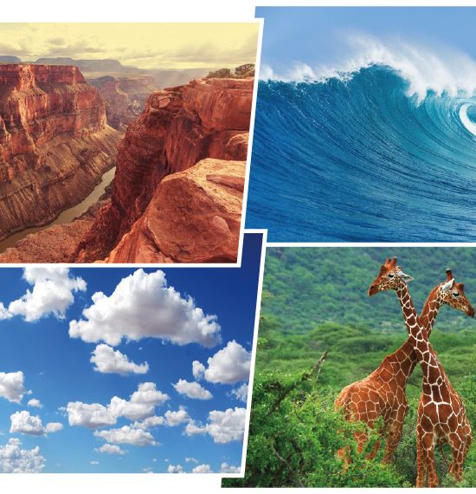
Le quattro «sfere» terrestri
Idrosfera
La Terra è un sistema complesso nel quale le diverse componenti entrano in relazione tra loro, cioè “interagiscono” e si influenzano grazie a molti processi chimici, fisici e biologici; è possibile individuare quattro grandi ambiti di studio che si riferiscono ai quattro insiemi di ambienti che prendono il nome di «sfere»:
atmosfera, l’involucro esterno che “avvolge” la Terra ed è costituito quasi esclusivamente da gas e vapori;
idrosfera, ovvero l’insieme delle componenti acquose della Terra, costituite da mari e oceani, laghi, fiumi, ghiacciai, acque sotterranee e nuvole;
litosfera, formata dal suolo e da tutti i materiali rocciosi presenti sulla Terra;
biosfera, che comprende l’insieme di tutte le forme di vita presenti sulla Terra, i bioti: batteri, piante, insetti, uccelli, mammiferi…
Litosfera
Atmosfera
Biosfera

Slide 3
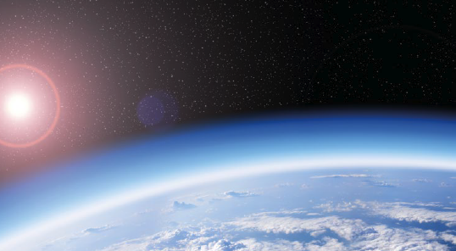
Com’è fatta l’atmosfera
L’atmosfera terrestre è un involucro aeriforme che forma una copertura protettiva continua intorno al pianeta.
Permette di mantenere un giusto equilibrio tra la quantità di calore emessa dal Sole, quella assorbita dalla superficie terrestre e quella che viene riflessa nello spazio; inoltre protegge i viventi da alcune componenti dei raggi del Sole, che sono nocive.

Slide 4
Com’è fatta l’atmosfera
L’atmosfera ha una struttura a “strati”, detti sfere. Tra una sfera e l’altra vi sono sottili zone di passaggio chiamate pause.
Troposfera: è lo strato in cui viviamo; contiene azoto (78%), ossigeno (21%) e altri gas tra cui argon, vapore acqueo, diossido di carbonio. È spessa in media 10-12 km.
Stratosfera: più rarefatta, raggiunge un’altezza di circa 50 km; contiene l’ozonosfera e la sua temperatura aumenta gradualmente, da –55 a circa 0 °C.
Mesosfera: giunge fino a circa 80-90 km di altezza, ha aria molto rarefatta, con temperature che scendono fino a –90 °C.
Termosfera: giunge fino a circa 500 km di altitudine. Comprende la ionosfera, livello ricco di ioni in grado di riflettere le onde radio. Le temperature possono superare i 1500 °C.
Esosfera: è la parte più esterna dell’atmosfera e l’aria è estremamente rarefatta; i gas più abbondanti sono idrogeno ed elio.

Slide 5
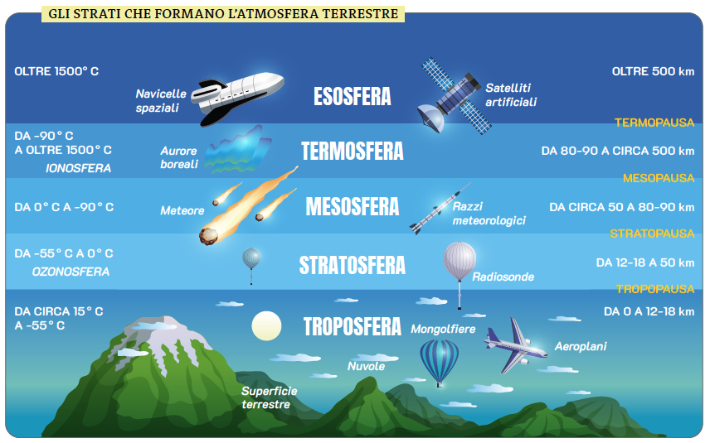

Slide 6
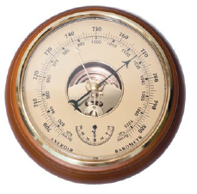
La pressione atmosferica e i venti
La pressione atmosferica è la forza esercitata dai gas atmosferici su una determinata area della superficie.
Per misurare la pressione atmosferica si utilizza uno strumento chiamato barometro. L’unità di misura della pressione è l’ettopascal (hPa).
La pressione atmosferica varia sulla superficie terrestre in base a diversi fattori: i principali sono la temperatura, l’altitudine e l’umidità.
Quando l’aria si riscalda, si espande e la sua densità diminuisce generando un calo di pressione. Quando l’aria si raffredda, subisce una contrazione e la sua densità aumenta generando un aumento della pressione. Anche l’umidità ha un ruolo determinante: l’aria secca ha pressione maggiore rispetto all’aria umida.
I venti sono correnti d’aria che si muovono sempre da aree ad alta pressione verso aree a bassa pressione.
Le aree ad alta pressione sono associate al bel tempo e sono chiamate anticicloni; le aree a bassa pressione sono legate al tempo perturbato e sono definite cicloni.

Slide 7
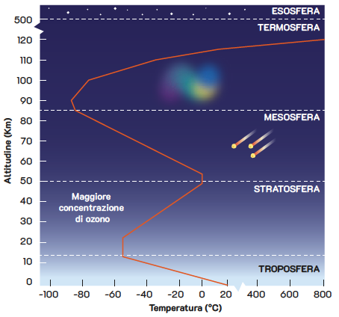
La temperatura dell’aria
Il Sole è la fonte della maggior parte dell’energia che giunge sulla Terra attraversando l’atmosfera.
Salendo, l’aria diventa più fresca: nella troposfera, per ogni kilometro di altezza la temperatura diminuisce in media di circa 6,5 °C.

Slide 8
L’umidità dell’aria
L’umidità è la quantità di vapore acqueo presente nell’aria e varia in base a diversi fattori, tra cui il più rilevante è la temperatura.
Quando nell’aria è presente una quantità sufficiente di vapore acqueo per la condensazione, l’aria si dice satura.
L’umidità assoluta è la quantità totale di vapore acqueo contenuta in un dato volume di aria.
L’umidità relativa si esprime come la percentuale di acqua contenuta nell’aria rispetto alla quantità massima di acqua che l’aria può contenere a una determinata temperatura. L’umidità relativa si misura con uno strumento chiamato igrometro. Quando la temperatura diminuisce, il vapore in eccesso assume la forma di rugiada o di brina. La temperatura alla quale l’aria è satura e forma la condensa è detto punto di rugiada.

Slide 9
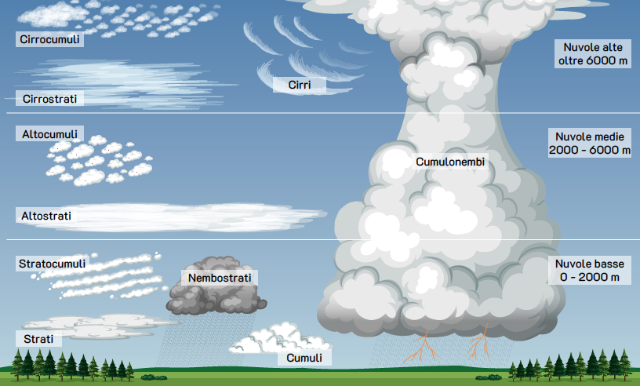
L’umidità dell’aria
Le nuvole si formano quando l’aria umida viene sollevata e raffreddata; sono classificate per forma e altezza. I principali tipi di nuvole sono: strati, cumuli, cirri, nembi.
Spesso le nuvole si trovano in combinazioni dei quattro tipi citati qui sopra: nembostrati, cumulonembi, stratocumuli.

Slide 10
L’umidità dell’aria
L’acqua che cade dalle nuvole dà origine alle precipitazioni. La temperatura dell’aria è uno dei principali fattori che determinano il tipo di precipitazione.
Pioggia: goccioline d’acqua che si formano attorno ai nuclei di condensazione e cadono a terra quando diventano sufficientemente grandi.
Nevischio: pioggia che cadendo solidifica prima di raggiungere il suolo.
Neve: cristalli di ghiaccio che si formano individualmente nelle nuvole e si uniscono in fiocchi quando le temperature al suolo sono vicine o sotto lo zero.
Grandine: chicchi di ghiaccio che si formano nei cumulonembi e tendono a crescere per i continui movimenti ascendenti e discendenti che subiscono nelle nuvole.

